Slide 2
Уполномоченный по правам человека в Пермском крае
Ежегодный доклад 2015
17 марта 2016
Пермь

Slide 3
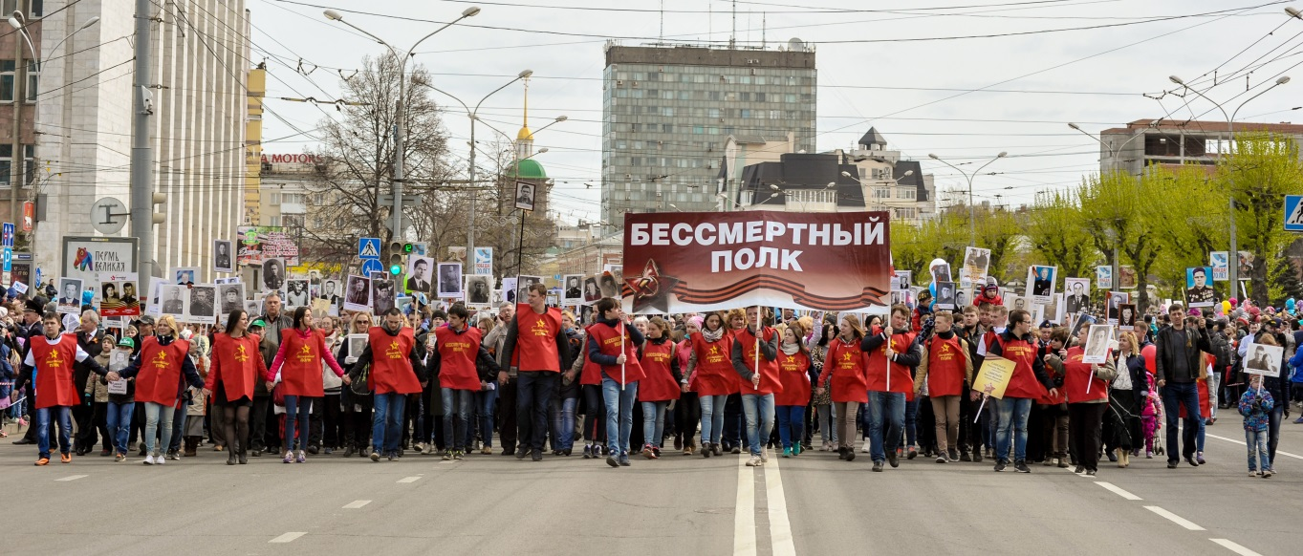
ВАЖНЫЕ СОБЫТИЯ – 2015
70-летие Великой Победы
10-летие образования Пермского края
15-летие создания института Уполномоченного по правам человека
в Прикамье

Slide 4
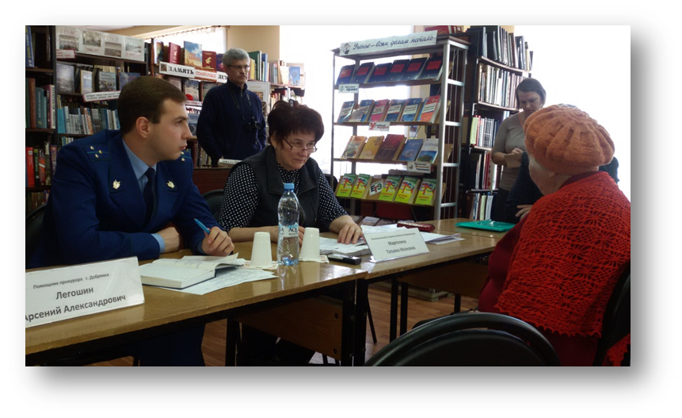
В 2015 году:
Поступило 7386 обращений (10 632 человека), на 3% больше
3288 обращений – жалобы, на 7% больше (45% от общего количества обращений),
261 обращение – коллективные, которые подписали 4533 человека
Проведены выездные приёмы:
в 21 муниципальном образовании и в 38 учреждениях принудительного содержания (принято 605 человек)

Slide 5
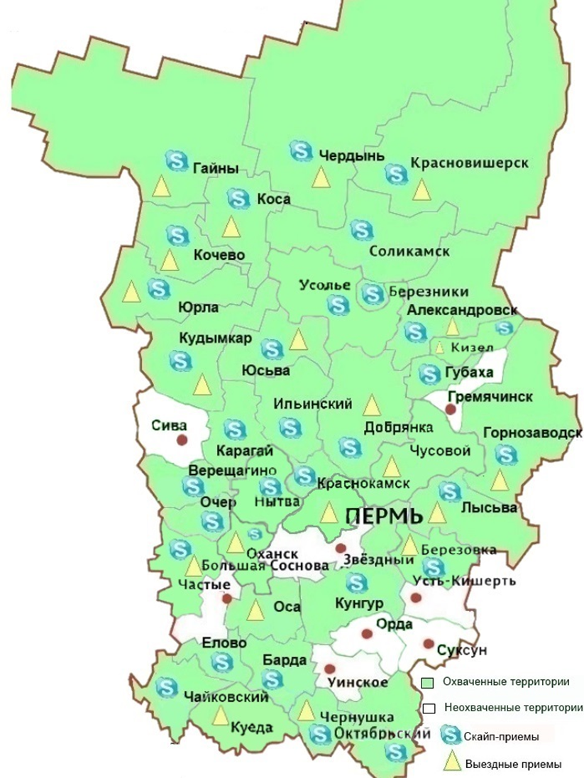
Приёмы в 2015 году (в том числе скайп-приёмы)

Slide 6
Структура категорий нарушенных прав в 2015 году

Slide 7
СОЦИАЛЬНЫЕ ПРАВА
39% от общего количества жалоб
Право на жилище – 685
Право на охрану здоровья и медицинскую помощь – 475 (из них 236 по линии ФСИН)
Право на социальное обеспечение – 288
Право на защиту материнства и детства, семьи – 54 (по линии Уполномоченного по правам ребёнка в Пермском крае – 221)

Slide 8
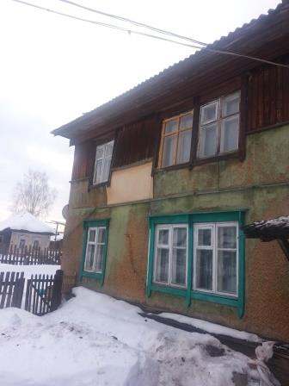
Право на жилище
Проблемы размещения погорельцев, а также граждан, оказавшихся без крыши над головой
Переселение из аварийных домов
Инвалиды без жилья
Жильё для ветеранов Великой Отечественной войны
Проблемы получения жилья лицами из числа детей-сирот и детей, оставшихся без попечения родителей
Забытые посёлки
Выселение из общежитий
Проблема соблюдения жилищных прав граждан, владеющих жилыми помещениями, расположенными вблизи магистральных трубопроводов

Slide 9
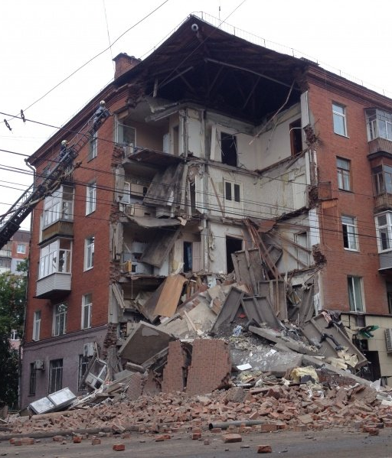
Проблема временного жилья
Сокращение объёмов муниципального маневренного жилищного фонда: маневренный фонд сформирован лишь в 30 из 48 территорий (68%)
Обеспечено временным жильём 61% нуждающихся семей
В 71,2% территориях нормативно не урегулированы механизмы предоставления временного жилья

Slide 10
Жильё для сирот
Отсутствие возможности получить жилье в месте постоянного проживания сироты
Медленное исполнение судебных решений (окончено и прекращено 27% (153) исполнительных производств по данной категории дел
Неэффективность судебной защиты:
Увеличение в 5,8 раз количества исполнительных производств
Практика подачи исков Правительства Пермского края об отсрочке исполнения судебных решений о предоставлении жилья спецжилфонда
Остались неисполненными 418 исполнительных производств по предоставлению жилья

Slide 11
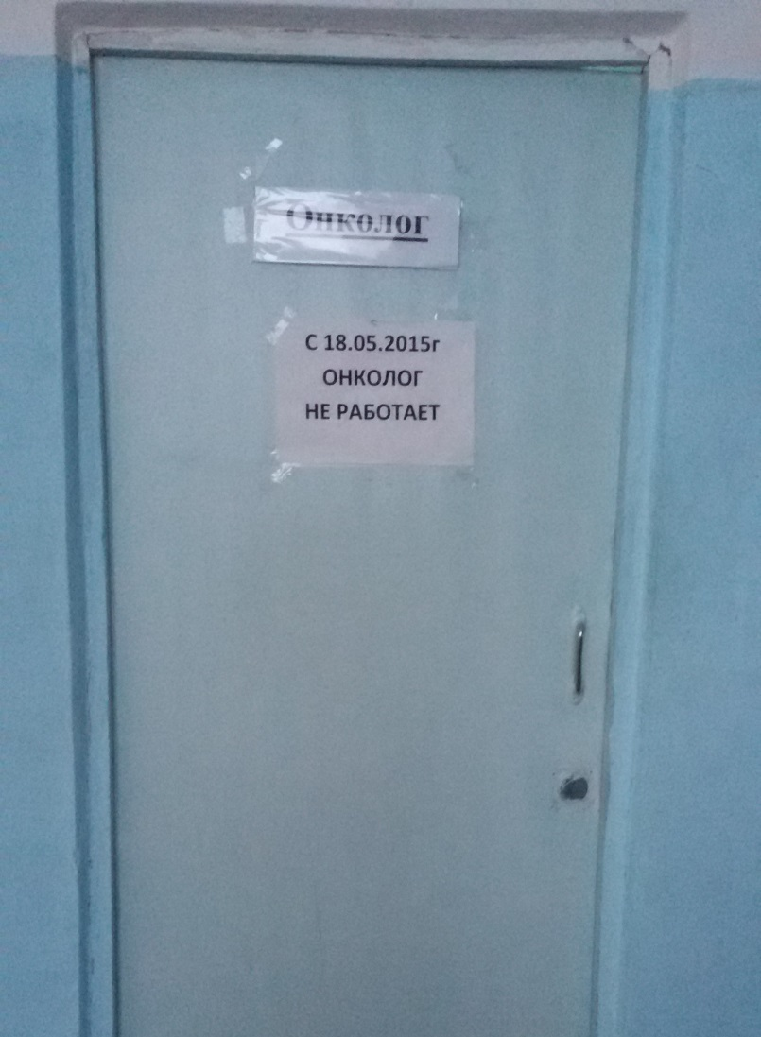
Право на охрану здоровья и медицинскую помощь
Проблема медицинского обслуживания жителей отдалённых территорий - 27 жалоб (из них 21– коллективная):
Отсутствие узких специалистов;
Территориальная отдалённость при отсутствии транспортного сообщения (отсутствие или плохое качество дорог, высокие цены на проезд и пр.);
Несвоевременное оказание скорой медицинской помощи (нехватка бригад при территориальной отдалённости посёлков)
Право на достоинство в медицине

Slide 12
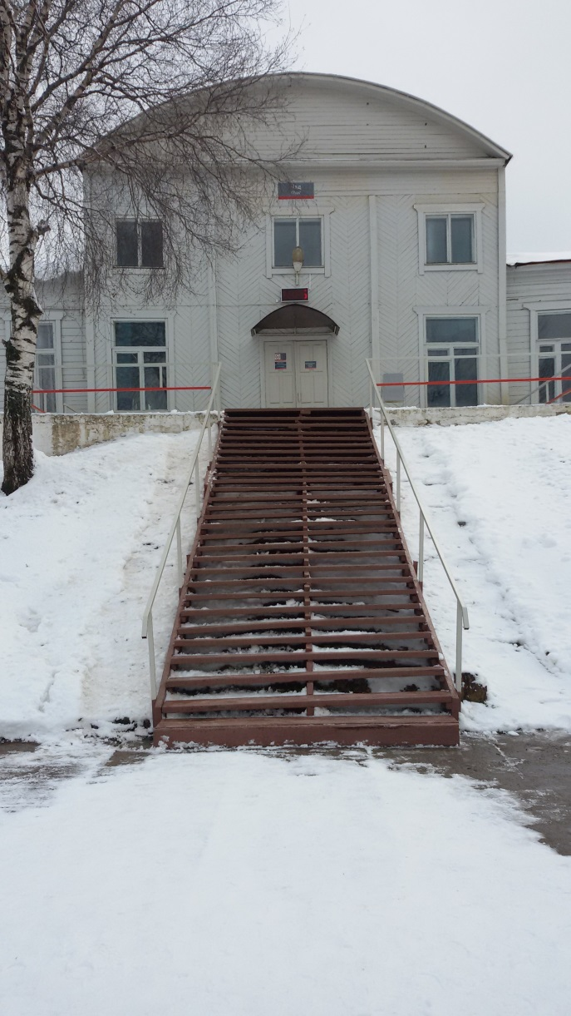
Право на безбарьерную среду
Объекты социальной инфраструктуры
Объекты транспортной инфраструктуры
Доступность объектов жилищного фонда
Доля доступных объектов социальной, транспортной, инженерной инфраструктуры - 41% (план по Российской Федерации – 45%)

Slide 13
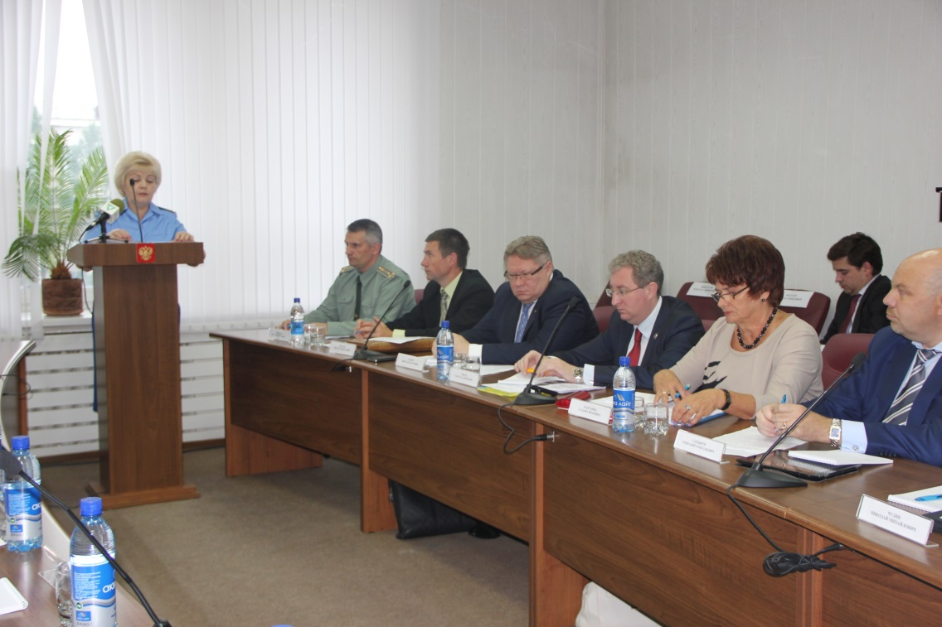
Право на труд и вознаграждение за труд
Увольнение без объяснения причин – злоупотребление правом
Оплата труда в условиях заёмного труда
Трудовые споры
Занятость населения

Slide 14
Занятость населения
На конец 2015 года на каждые 100 вакансий претендовало более 230 человек
Проблема несоответствия предлагаемых вакансий уровню соискателя
Проблемы трудовой занятости пенсионеров
Стимулирование занятости граждан пожилого возраста является одним из важных направлений государственной политики Российской Федерации

Slide 15
Право на жизнь
Смерть от неестественных причин:
Самоубийства - 886
Случайные отравления алкоголем – 602
Смерть от переохлаждения лиц, находившихся в состоянии алкогольного опьянения - 76 случаев
Транспортные несчастные случаи - 245 ДТП совершено водителями в состоянии алкогольного опьянения, погибло 67 человек

Slide 16
Право на эффективную государственную защиту жертв совершенных преступлений и правонарушений
К Уполномоченному по правам человека в Пермском крае поступило 463 жалобы (в органы прокуратуры 10 046) на различные нарушения органов дознания и следствия при расследовании сообщений граждан о преступлениях и правонарушениях в отношении их (в т.ч. жалобы на бездействие со стороны сотрудников полиции)
Количество зарегистрированных преступлений на почве семейно-бытовых конфликтов – 5430
Количество пострадавших – 3820, из них детей – 675, женщин – 2852

Slide 17
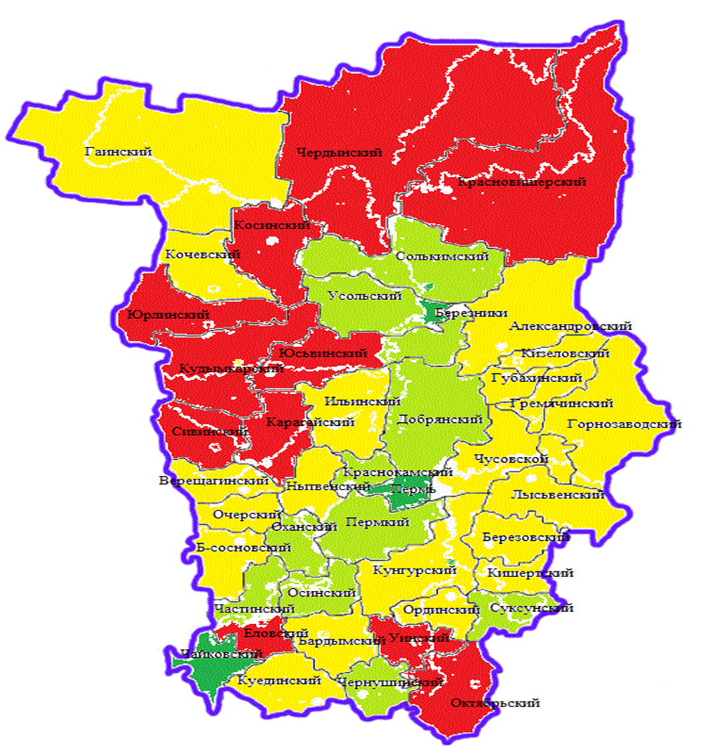
Территории Пермского края по уровням благополучия Степень благополучия от благополучных (темно-зеленого) до неблагополучных (красного)

Slide 18
Проблемы бедности
32 из 48 территорий края попали в зону социального неблагополучия
Рост числа малоимущих семей с детьми:
2013 год - 73 тыс.,
начало 2015 года - 78,6 тыс.,
декабрь 2015 года - 95,8 тыс., в них 169,6 тыс. детей
Количество бедных семей с детьми с доходом 50% и ниже прожиточного минимума – 47, 3 тыс.

Slide 19
Чего лишились многодетные семьи
Отменены ежемесячные денежные выплаты на третьего ребенка или последующих детей, рожденных в 2014 году
Не продолжена программа регионального материнского капитала
Не сохранена компенсация на возмещение затрат, произведенных на заготовку, транспортировку и распиловку древесины
На конец года было заключено 923 социальных контракта с малоимущими семьями

Slide 20
Адресный принцип в социальной политике
В 2015 году, к сожалению, без широкого обсуждения с заинтересованными социальными группами, на законодательном уровне осуществлён решительный поворот в социальной политике в сторону её адресности, переход от категориальной поддержки к поддержке по принципам нуждаемости
Высвободившиеся средства должны быть направлены на повышение эффективности социальной политики: преодоление бедности, повышение доходов семей с детьми, снижение смертности и т.д.
Эти процессы в социальной политике должны стать предметом общественного и депутатского обсуждения, в корне изменить стиль работы территориальных органов Министерства социального развития и органов местного самоуправления

Slide 21
Эффективность защиты прав человека в Пермском крае
Регламент межведомственного взаимодействия и План мероприятий по исполнению рекомендаций, отраженных в ежегодных докладах Уполномоченного по правам человека в Пермском крае
Законодательное расширение полномочий Уполномоченного по правам человека на федеральном и региональном уровнях
Взаимодействие с надзорными органами и органами местного самоуправления
Восстановлены нарушенные права в 73% случаев

Slide 22
ЗАКЛЮЧЕНИЕ И РЕКОМЕНДАЦИИ
Ситуацию с соблюдением прав и свобод человека на территории Пермского края в 2015 году следует признать удовлетворительной

Slide 23
Комитет по социальной политике Законодательного Собрания Пермского края в 2016 году планирует заслушать информацию Правительства Пермского края:
о мерах социальной поддержки малоимущих семей с детьми, в том числе многодетных семей, в течение 2016 года;
о мерах, принимаемых по обеспечению жильем детей-сирот, детей, оставшихся без попечения родителей, и лиц из их числа по месту их проживания в течение 2016 года.

Slide 24
Законодательное Собрание Пермского края рекомендует:
Комитету по социальной политике Законодательного Собрания Пермского края провести заседание круглого стола на тему «О проблемах трудовой занятости социальных категорий граждан, а также уволенных в связи с массовым высвобождением работников»
Уполномоченному по правам человека в Пермском крае провести заседание круглого стола на тему «Межведомственное и межсекторное взаимодействие по вопросам защиты прав жертв семейного и бытового насилия»

Slide 25
Законодательное Собрание Пермского края рекомендует:
Администрации губернатора Пермского края утвердить план мероприятий, предусматривающий меры, направленные на исполнение рекомендаций Уполномоченного по правам человека в Пермском крае, изложенных в докладе.
Совету представительных органов муниципальных образований Пермского края рассмотреть вопросы о финансировании и нормативно-правовом регулировании мероприятий по формированию муниципального жилищного фонда социального использования и маневренного жилищного фонда.

Slide 26
Спасибо за внимание!
Уполномоченный по правам человека в Пермском крае
614006 г.Пермь, ул.Ленина, 51
(342)217-76-70
www.ombudsman.perm.ru E-mail: ombudsman@uppc.permkrai.ru

